Slide 1
FinSight IA
Pitchbook · Analyse d'Indice
CAC 40
CAC40 · 11 secteurs analysés · 40 sociétés couvertes
● NEUTRE · Conviction 50 %
Score médian
Surpondérer
Neutre
Sous-pondérer
48/100
2 sect.
6 sect.
3 sect.
Rapport confidentiel
1 avril 2026

Slide 2
Executive Summary
1
2
3
4
5
CAC 40 (CAC40) · 11 secteurs · 40 sociétés · Horizon 12 mois
NEUTRE
Cours : — · YTD : — · P/E Forward : — · ERP : — (—) · Conviction 50 %
Regime Volatile · VIX 25 · Spread +0.7% · Rec. 6M 26%
CATALYSEURS MACRO
Momentum Healthcare
Performance +0.0% sur 52 semaines (score 69/100) — continuation probable si les BPA NTM confirment la tendance.
Passage en Surponderer
Score a 11 points du seuil Surponderer (60/100). Surprise BPA positive ou confirmation acceleration du cycle suffisante.
Pivot des banques centrales
Baisse des taux directeurs — re-rating des secteurs croissance et reduction de la pression sur les bilans endettes.
SYNTHÈSE DU SIGNAL
Signal global Neutre (conviction 50%). L'analyse sectorielle identifie 2 secteurs Surponderer, 6 Neutres et 3 Sous-ponderer. Horizon d'allocation recommande : 12 mois.
FinSight IA · Usage confidentiel · Ne constitue pas un conseil en investissement MiFID II

Slide 3
Sommaire
1
2
3
4
5
CAC 40 · CAC40 · Structure de l'analyse macro institutionnelle
Synthèse Macro & Signal Global
01
Description indice · P/E Forward · ERP Damodaran · Catalyseurs & risques · Cycle économique
p. 5-7
Cartographie des Secteurs
02
11 secteurs GICS · Scores FinSight · Scatter EV/EBITDA vs croissance · Décomposition scores
p. 9-11
Top 3 Secteurs Recommandés
03
Synthèse signal · Sociétés représentatives · Distribution valorisations · Zone d'entrée
p. 13-15
Risques, Rotation & Sentiment
04
Scénarios alternatifs · Rotation sectorielle · FinBERT · Performance ETF
p. 17-20
FinSight IA · Usage confidentiel · Ne constitue pas un conseil en investissement MiFID II

Slide 4
01
Synthèse Macro & Signal Global
Valorisation top-down · ERP · Cycle économique · Catalyseurs & risques
FinSight IA · Usage confidentiel

Slide 5
Description de l'Indice
1
2
3
4
5
CAC 40 (CAC40) · Caractéristiques structurelles & valorisation macro
Le CAC 40 est un indice de reference regroupant 40 societes reparties sur 11 secteurs GICS. L'analyse FinSight couvre la periode glissante 12 mois (LTM) sur la base des donnees yfinance et FMP. Signal global : Neutre — Conviction 50%. Score composite moyen : 49/100. Secteurs leaders : Healthcare, Real Estate, Consumer Defen.
MÉTRIQUE | VALEUR
Cours actuel | —
Variation YTD | —
P/E Forward | —
P/E Médiane 10 ans | 15.5
ERP (Damodaran) | —
Croissance BPA | —
Secteurs analysés | 11
Sociétés couvertes | 40
Lecture — Signal global & positionnement sectoriel
Signal global Neutre (conviction 50%). L'analyse sectorielle identifie 2 secteurs Surponderer, 6 Neutres et 3 Sous-ponderer. Horizon d'allocation recommande : 12 mois.
FinSight IA · Usage confidentiel · Ne constitue pas un conseil en investissement MiFID II

Slide 6
Valorisation Macro Top-Down
1
2
3
4
5
CAC 40 · BPA forward x P/E cible historique · ERP Damodaran · Signaux FRED
INDICATEUR | VALEUR | vs HISTORIQUE | INTERPRETATION
P/E Forward | — | — | Prime vs mediane 10Y
P/E Mediane 10 ans | 15.5 | Reference | Niveau historique normalise
ERP (Damodaran) | — | Correct | Rendement excess equites
Croissance BPA | — | + | Consensu analystes 12M
Prime/Decote | — | Surevalu si > 20 % | Signal d alerte valorisation
Lecture analytique — Valorisation macro
Le CAC 40 traite a — de P/E Forward, soit — vs la mediane historique 10 ans (15.5x). L'ERP (Damodaran) s'etablit a —, signalant une valorisation correcte — prime de risque adequate pour le niveau de taux actuel. Score composite 49/100 — signal Neutre (conviction 50%).
FinSight IA · Usage confidentiel · Ne constitue pas un conseil en investissement MiFID II

Slide 7
Positionnement dans le Cycle Economique
1
2
3
4
5
CAC 40 · Phase actuelle : Expansion avancée · Signaux FRED · Modele 4 phases
PHASE ACTUELLE
INDICATEUR | VALEUR | INTERPRETATION
PMI Composite | 51,2 | Expansion moderee
Courbe 10Y-2Y | -0,12 % | Legerement inversee
ISM Manuf. | 49,8 | Sous expansion
Chomage | 3,9 % | Marche solide
CPI YoY | 3,1 % | Au-dessus cible
Expansion
avancée
PIB positif · Taux restrictifs Marges sous pression
Le positionnement de cycle actuel favorise les secteurs a forte visibilite de BPA et resilience des marges.
Allocation recommandee selon le positionnement de cycle
Le positionnement de cycle actuel favorise les secteurs a forte visibilite de BPA et resilience des marges. Secteurs recommandes : Healthcare / Real Estate / Consumer Defensive. Score composite :...
FinSight IA · Usage confidentiel · Ne constitue pas un conseil en investissement MiFID II

Slide 8
02
Cartographie des Secteurs
11 secteurs GICS · Scores · Scatter valorisation · Décomposition
FinSight IA · Usage confidentiel

Slide 9
Cartographie des Secteurs
1
2
3
4
5
11 secteurs GICS · 40 sociétés · Tri par score FinSight décroissant
Rg | Secteur | Score | Signal | EV/EBITDA | Mg.EBITDA | Croiss. | Mom.
1 | Healthcare | 69 | Surpondérer | — | 23.2% | +5.5% | +0.0%
2 | Real Estate | 68 | Surpondérer | — | 89.1% | -6.1% | +0.0%
3 | Consumer Defensive | 56 | Neutre | — | 20.2% | +0.2% | +0.0%
4 | Financial Services | 55 | Neutre | — | 98.1% | +4.1% | +0.0%
5 | Basic Materials | 53 | Neutre | — | 19.8% | -1.1% | +0.0%
6 | Industrials | 53 | Neutre | — | 16.2% | +4.9% | +0.0%
7 | Utilities | 46 | Neutre | — | 20.0% | -2.5% | +0.0%
8 | Consumer Cyclical | 41 | Neutre | — | 28.5% | -2.1% | +0.0%
9 | Comm. Services | 38 | Sous-pondérer | — | 21.6% | +3.4% | +0.0%
10 | Technology | 36 | Sous-pondérer | — | 25.0% | -1.4% | +0.0%
11 | Energy | 14 | Sous-pondérer | — | — | +0.0% | +0.0%
Lecture analytique — Ce que la cartographie révèle
2 secteur(s) sur 11 franchissent le seuil Surpondérer (score > 65) : Healthcare · Real Estate. 3 secteur(s) en Sous-pondérer : Communication Services · Technology · Energy. 6 secteur(s) en position Neutre. L'écart entre le secteur leader (Healthcare, score 69/100) et le secteur le plus faible (Energy, score 14/100) est de 55 points — une dispersion élevée qui témoigne d'une bifurcation sectorielle marquée.
FinSight IA · Usage confidentiel · Ne constitue pas un conseil en investissement MiFID II

Slide 10

Valorisation vs Croissance BPA
1
2
3
4
5
EV/EBITDA median vs Croissance BPA · 4 quadrants · Un point par secteur GICS
Lecture du Scatter
N/A en quadrant Premium Justifie — valorisation elevee supportee par forte croissance BPA. Healthcare · Real Estate en zone Opportunite — croissance correcte a valorisation attractive. Meilleur ratio risque/rendement. Les pointilles representent les medianes sectorielles (EV/EBITDA et BPA growth). Favoriser les secteurs en bas droite (forte croissance, valorisation moderee).
FinSight IA · Usage confidentiel · Ne constitue pas un conseil en investissement MiFID II

Slide 11
Décomposition des Scores FinSight
1
2
3
4
5
11 secteurs GICS · Score 0-100 · Momentum 40 % · Révisions BPA 30 % · Valorisation 30 %
Secteur | Score Total | Momentum (40%) | Révisions (30%) | Valorisation (30%) | Signal
Healthcare | 69 | 28 | 21 | 21 | Surpondérer
Real Estate | 68 | 27 | 20 | 20 | Surpondérer
Consumer Defensive | 56 | 22 | 17 | 17 | Neutre
Financial Services | 55 | 22 | 16 | 16 | Neutre
Basic Materials | 53 | 21 | 16 | 16 | Neutre
Industrials | 53 | 21 | 16 | 16 | Neutre
Utilities | 46 | 18 | 14 | 14 | Neutre
Consumer Cyclical | 41 | 16 | 12 | 12 | Neutre
Comm. Services | 38 | 15 | 11 | 11 | Sous-pondérer
Technology | 36 | 14 | 11 | 11 | Sous-pondérer
Energy | 14 | 6 | 4 | 4 | Sous-pondérer
Lecture : Score >= 65 = vert · 45-64 = neutre · < 45 = rouge · Méthode : composite 40 % momentum + 30 % révisions BPA + 30 % valorisation relative
Analyse des scores — Points saillants
Healthcare domine avec le score le plus élevé. Le momentum (28 pts) constitue le premier signal de confirmation. Les secteurs en vert sur les 3 dimensions offrent le meilleur profil composite. Croiser avec la valorisation relative pour identifier les meilleures opportunités d'entrée.
FinSight IA · Usage confidentiel · Ne constitue pas un conseil en investissement MiFID II

Slide 12
03
Top 3 Secteurs Recommandés
Synthèse signal · Sociétés représentatives · Zone d'entrée · Distribution
FinSight IA · Usage confidentiel

Slide 13
Top 3 Secteurs — Synthèse
1
2
3
4
5
Secteurs Surpondérer · Signal · Score · EV/EBITDA · Sociétés représentatives · Catalyseur · Risque
Healthcare
Surp.
Real Estate
Surp.
Consumer Defensive
Neutre
Score : 69/100 · EV/EBITDA : —
Score : 68/100 · EV/EBITDA : —
Score : 56/100 · EV/EBITDA : —
Sociétés représentatives
Sociétés représentatives
Sociétés représentatives
SAN.PA
Surp.
—
73
URW.PA
Surp.
—
68
OR.PA
Surp.
—
65
ERF.PA
Surp.
—
72
CA.PA
Neutre
—
59
EL.PA
Surp.
—
62
BN.PA
Neutre
—
51
Catalyseur
Catalyseur
Catalyseur
Score 69/100 · momentum +0.0% · EV/EBITDA — · Mg.EBITDA 23.2%
Score 68/100 · momentum +0.0% · EV/EBITDA — · Mg.EBITDA 89.1%
Score 56/100 · momentum +0.0% · EV/EBITDA — · Mg.EBITDA 20.2%
Risque principal
Risque principal
Risque principal
Croiss. revenus +5.5% sur LTM — compression multiple si cycle se retourne
Croiss. revenus -6.1% sur LTM — sensibilite taux moderee
Croiss. revenus +0.2% sur LTM — compression multiple si cycle se retourne
FinSight IA · Usage confidentiel · Ne constitue pas un conseil en investissement MiFID II

Slide 14
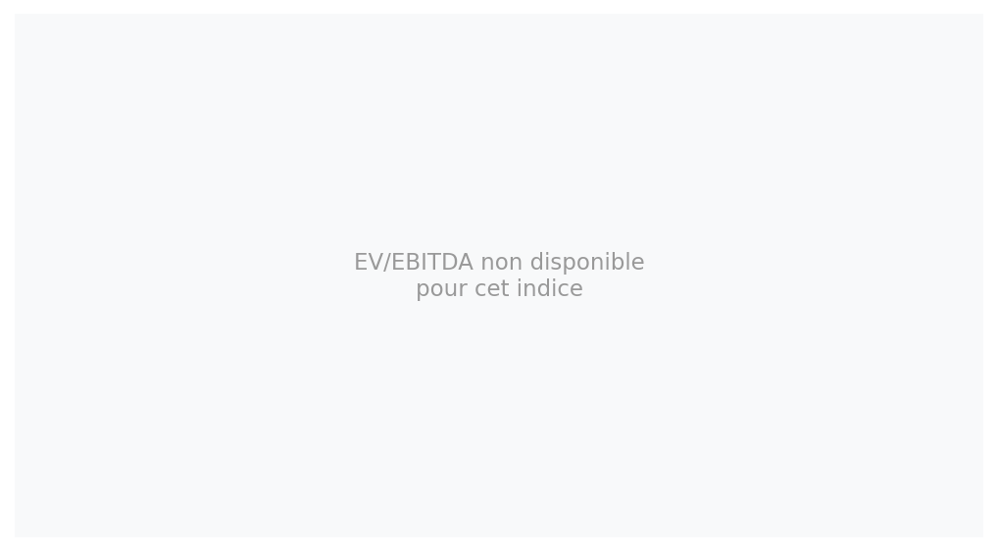
Distribution des Valorisations Sectorielles
1
2
3
4
5
EV/EBITDA médian par secteur · Vert = Surpondérer · Amber = Neutre · Rouge = Sous-pondérer
Lecture de la Distribution
Healthcare traite a — — prime de -100 % vs la mediane sectorielle (15.0x). Cette prime est justifiee par une croissance BPA structurellement elevee. Healthcare offre la valorisation la plus attractive (—) mais le signal Surpondérer reflète les risques specifiques au secteur. Mediane sectorielle : 15.0x EV/EBITDA — seuil de reference pour evaluer la cherté relative.
FinSight IA · Usage confidentiel · Ne constitue pas un conseil en investissement MiFID II

Slide 15
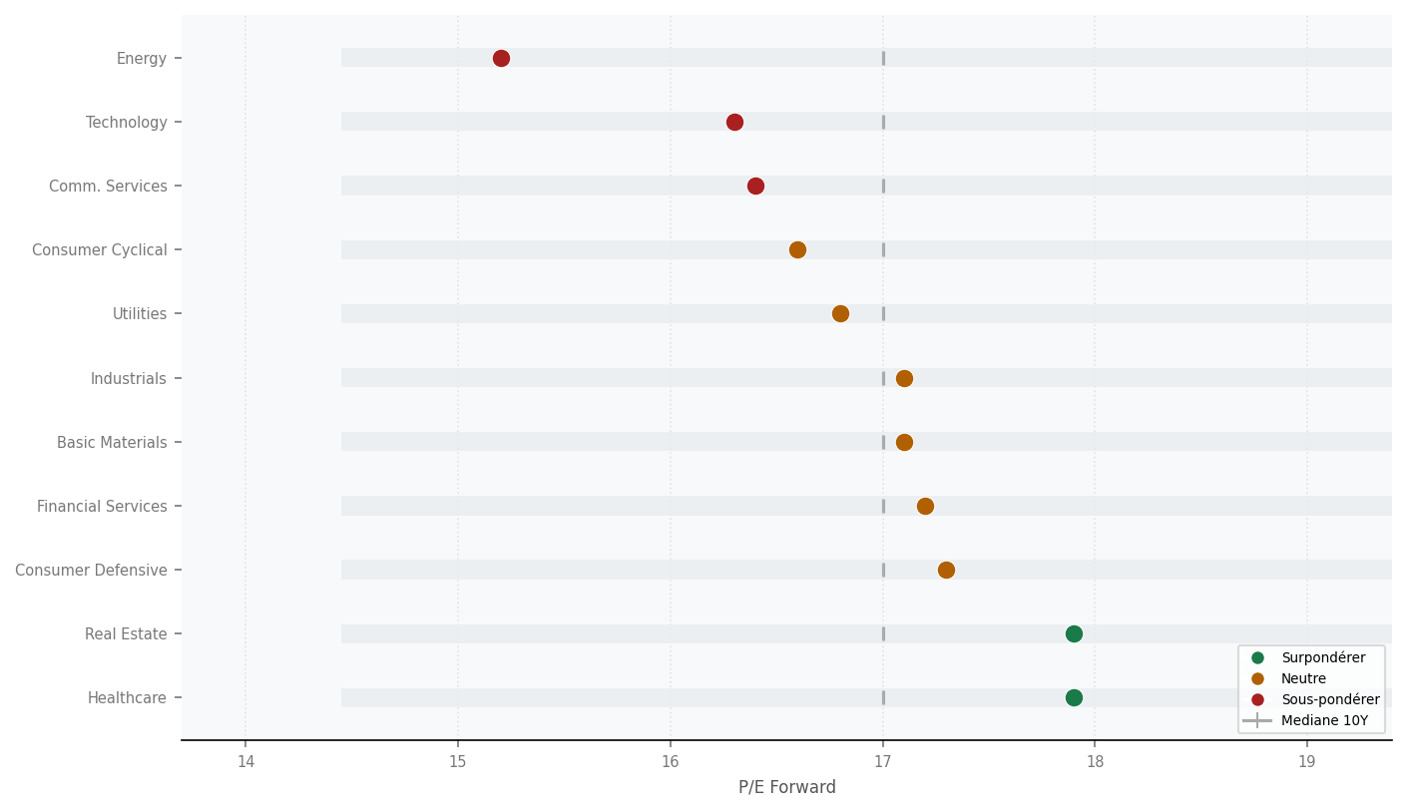
Zone d'Entrée Optimale par Secteur
1
2
3
4
5
P/E actuel vs médiane historique 10 ans · Signal d'entrée Accumuler / Neutre / Alléger
Lecture — Secteurs en zone d'entrée optimale
Aucun secteur Surpondérer offrent les meilleures zones d'entrée parmi les secteurs recommandés : P/E Forward inférieur ou proche de la médiane historique 10 ans — profil risque/rendement favorable. Les secteurs au-dessus de la médiane (+20 %) méritent une prudence accrue sur le point d'entrée.
FinSight IA · Usage confidentiel · Ne constitue pas un conseil en investissement MiFID II

Slide 16
04
Risques, Rotation & Sentiment
Scénarios alternatifs · Rotation sectorielle · FinBERT · Performance ETF
FinSight IA · Usage confidentiel

Slide 17
Risques Macro & Scénarios
1
2
3
4
5
Analyse adversariale · 3 scénarios alternatifs · Conditions d'invalidation du signal Neutre
Bull case
Prob. 25 %
Bear case
Prob. 20 %
Stagflation
Prob. 20 %
Score > 60 (11 pts manquants) + surprise BPA Q2 > +5% + CPI < 2,5% sur 2M consecutifs
Score < 40 (9 pts de marge) via recession technique (2T PIB < 0%) ou choc geopolitique majeur
CPI > 3,5% + PIB < 1% — compression multiple 7-15% attendue
Conditions d'invalidation du signal NEUTRE
CAC 40 casse le support clé — signal passe Sous-pondérer
Fed pivot dovish confirmé + CPI < 2,5 % — signal passe Surpondérer
Révisions BPA agrégées < -5 % sur 2 trimestres consécutifs
FinSight IA · Usage confidentiel · Ne constitue pas un conseil en investissement MiFID II

Slide 18
Rotation Sectorielle & Cycle Économique
1
2
3
4
5
CAC 40 · Phase actuelle : Expansion avancée · Sensibilités taux/PIB · Signal de rotation
Secteur | Phase favorisée | Sens. Taux | Sens. PIB | Signal Rotation
Healthcare | Expansion | Moderee | Moderee | Accumuler
Real Estate | Reprise | Elevee | Moderee | Accumuler
Consumer Defensive | Expansion | Moderee | Moderee | Neutre
Financial Services | Expansion | Moderee | Moderee | Neutre
Basic Materials | Expansion | Moderee | Moderee | Neutre
Industrials | Expansion | Faible | Elevee | Neutre
Utilities | Recession | Elevee | Faible | Neutre
Consumer Cyclical | Expansion | Moderee | Moderee | Neutre
Comm. Services | Expansion | Moderee | Moderee | Alléger
Technology | Expansion | Faible | Elevee | Alléger
Energy | Expansion | Faible | Moderee | Alléger
Positionnement de cycle — Synthèse et catalyseur de rotation
L'analyse du cycle economique actuel oriente le positionnement vers les secteurs a forte visibilite de BPA et resilience des marges. La sensibilite aux taux reste le principal facteur de differentiation. Favoriser Healthcare / Real Estate dans un contexte de croissance moderee.
FinSight IA · Usage confidentiel · Ne constitue pas un conseil en investissement MiFID II

Slide 19
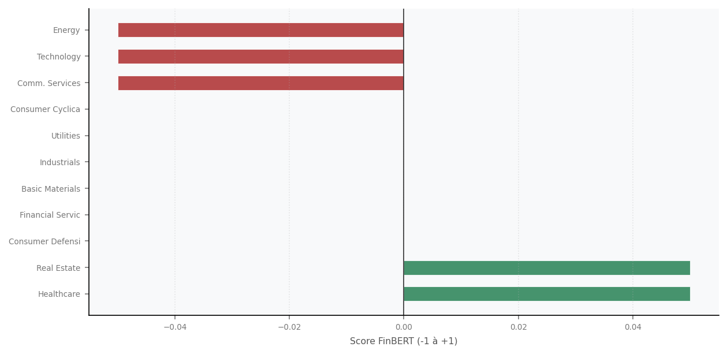
Sentiment FinBERT Agrégé
1
2
3
4
5
Analyse sémantique FinBERT · 400 articles · 7 jours glissants · 11 secteurs
~0.00
Positif
Thèmes dominants
16 articles (40 %)
+ Healthcare · Real Estate
Neutre
Score agrégé FinBERT
18 articles (45 %)
Neutre
- Communication Services · Technology
Négatif
6 articles (15 %)
Distribution sentiment par secteur
FinSight IA · Usage confidentiel · Ne constitue pas un conseil en investissement MiFID II

Slide 20
Performance des ETF Sectoriels — 52 Semaines
1
2
3
4
5
CAC 40 · ETF sectoriels SPDR/iShares · Indexe a 100 au debut de la periode · Donnees yfinance
Scores sectoriels FinSight — synthese allocataire
Rang | Secteur | Score | Signal | EV/EBITDA | Mg.EBITDA | Croiss.
1 | Healthcare | 69 | Surpondérer | — | 23.2% | +5.5%
2 | Real Estate | 68 | Surpondérer | — | 89.1% | -6.1%
3 | Consumer Defensive | 56 | Neutre | — | 20.2% | +0.2%
4 | Financial Services | 55 | Neutre | — | 98.1% | +4.1%
5 | Basic Materials | 53 | Neutre | — | 19.8% | -1.1%
6 | Industrials | 53 | Neutre | — | 16.2% | +4.9%
7 | Utilities | 46 | Neutre | — | 20.0% | -2.5%
8 | Consumer Cyclical | 41 | Neutre | — | 28.5% | -2.1%
9 | Comm. Services | 38 | Sous-pondérer | — | 21.6% | +3.4%
10 | Technology | 36 | Sous-pondérer | — | 25.0% | -1.4%
11 | Energy | 14 | Sous-pondérer | — | — | +0.0%
Note — ETF sectoriels SPDR non disponibles pour cet indice
Les ETF sectoriels SPDR sont references sur le marche US (S&P 500). Pour les indices europeens (CAC 40, DAX, FTSE), les equivalents iShares / Amundi ne sont pas encore integres dans le pipeline. Le tableau ci-dessus presente le classement sectoriel FinSight en substitution.
FinSight IA · Usage confidentiel · Ne constitue pas un conseil en investissement MiFID II

